Slide 1


鍋ぶた 引き太郎
兵庫県 電子工作倶楽部
（久保田、岡澤、日比野、牧野）
応募：2024年9月30日

Slide 2
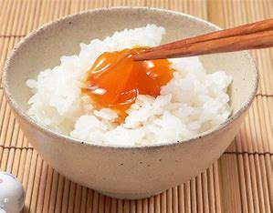

概要説明
真空技術を用いて調理を行う事で、これまでにない料理を提供したい。
そのためには圧力/温度をリアルタイム制御することで、新たな調理器を開発する！
調理例：ソースがしみ込んだチキン、林檎のワインシロップ漬け、卵の黄身に味がしみ込んだTKG
開発体制
グループ人数：4名（久保田、岡澤、日比野、牧野）
役割分担：全員で仕様設計、プログラミング、評価を実施
開発環境およびプログラム
OS：Windows10 or 11
IDE：e2studio
言語：C言語
開発規模
コードステップ数： 約511ステップ

Slide 3
機能説明（システム構成イメージ）
GPIO
制御ボード
ルネサス
EK-RA8M1 評価キット
制御リレー
真空ポンプ
GPIO
制御リレー
ソレノイドバルブ①
真空ボックス～真空P
GPIO
制御リレー
ソレノイドバルブ②
蓋底～真空ボックス
GPIO
制御リレー
ソレノイドバルブ③
大気開放
1～5VDC
非接触
温度センサー
1～5VDC
LED
圧力センサー
GPIO
SSR
加熱ヒーター

Slide 4
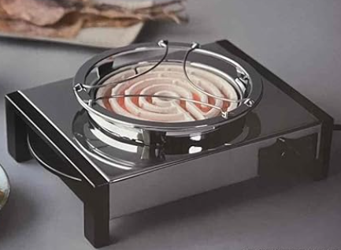
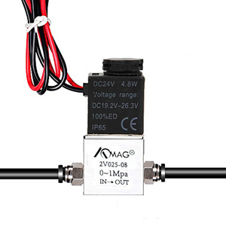
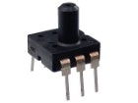
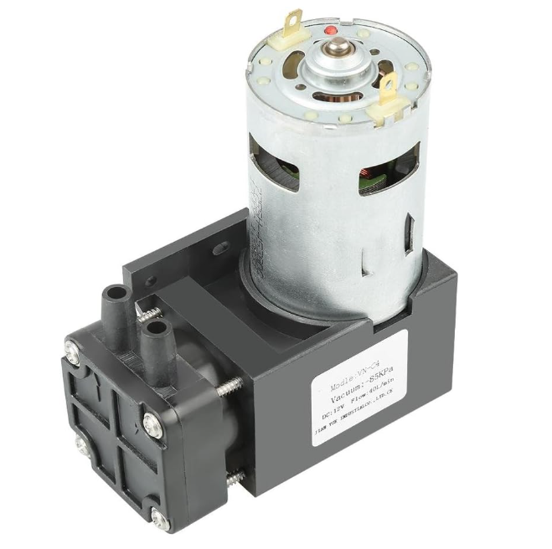
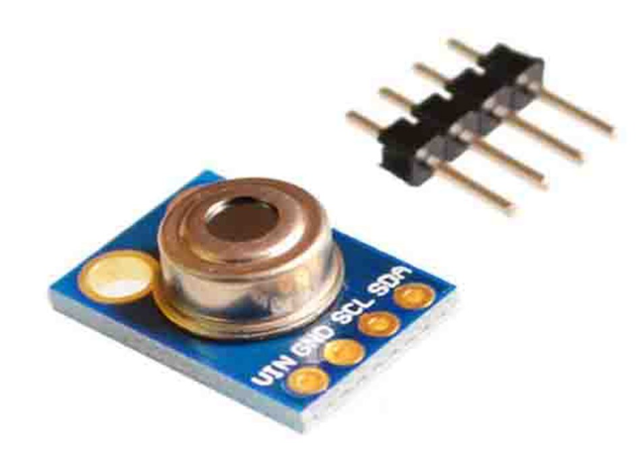
主要部品リスト
石崎電機 製作所 電気コンロ ステンレス鋼 SK-65V シルバー
1/8インチPT DC 12V電動電磁バルブ
気圧センサー MIS-2500-015V(負圧 5V)
真空ポンプDC12V 42W
ミニ小型オイルレス真空ポンプ
-85kPaフロー40L/分
MLX90614
非接触赤外線温度センサモジュール
IICインターフェース

Slide 5
機能説明
No. | タスク | 概要 | 説明
0 | SUPERタスク | タスク間スケジュール機能 | 1～4のタスク間スケジュールをコントロールする
1 | Measureタスク | センサ入力を統括する機能 | 温度センサと通信した結果をPV値とする 圧力センサ入力の値を圧力PV値とする
2 | EXECタスク | 運転管理機能 | サイクル数や調理時間を管理し運転状態を変化させる PV値とSV値をもとに温度・圧力の制御を行う
3 | CTRLタスク（温度） | 真空・加熱制御を統括する機能 | 加熱制御機能
4 | CTRLタスク（圧力） |  | 圧力制御機能
Measureタスク
SUPERタスク
EXECタスク
CTRLタスク
（温度）
CTRLタスク
（圧力）

Slide 6




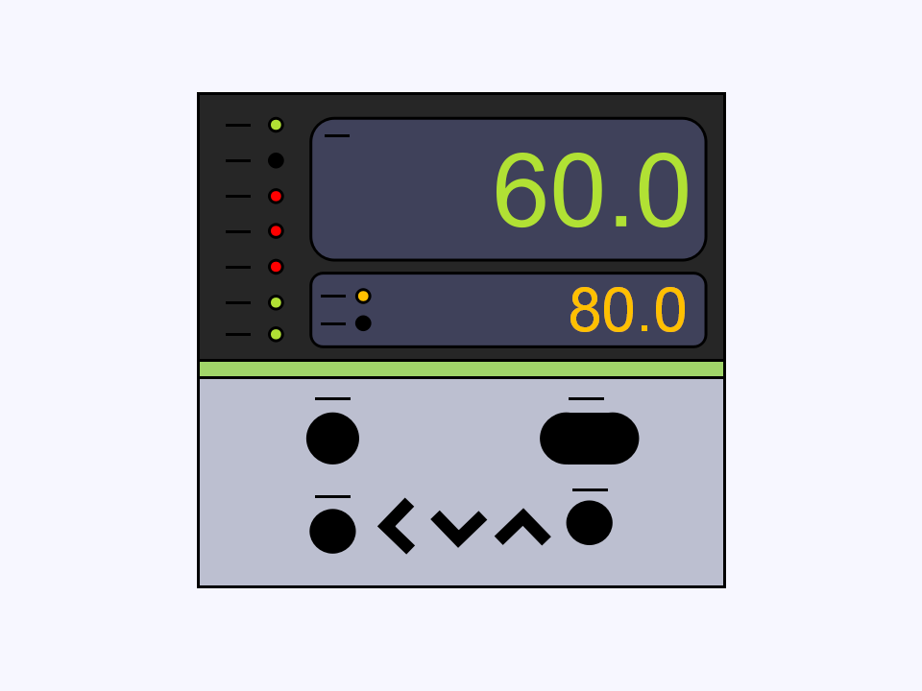
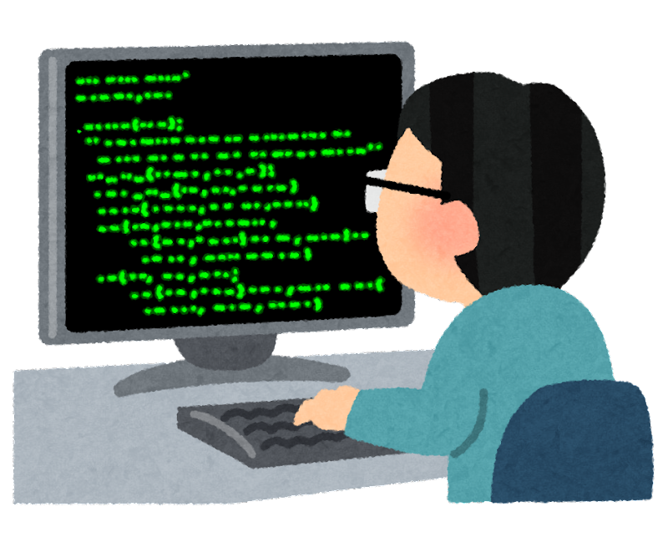
応募プログラムのアピールポイント
従来のプログラムより優れてると思われる点：
調理器具としてリアルタイムの温度計測と温度制御ロジックを導入！
市販の減圧鍋ではできないような精密な制御を行います！！
独創的であると思われる点 ：
管理タスクと実行タスクを分けることで調理器のチューニングやソフトウェア拡張性を両立！！！
今回チャレンジしてみようと考えている点 ：
調理とITの融合！私たちなりのKitchen Science！！！！
80.0℃
60.0℃

Slide 7
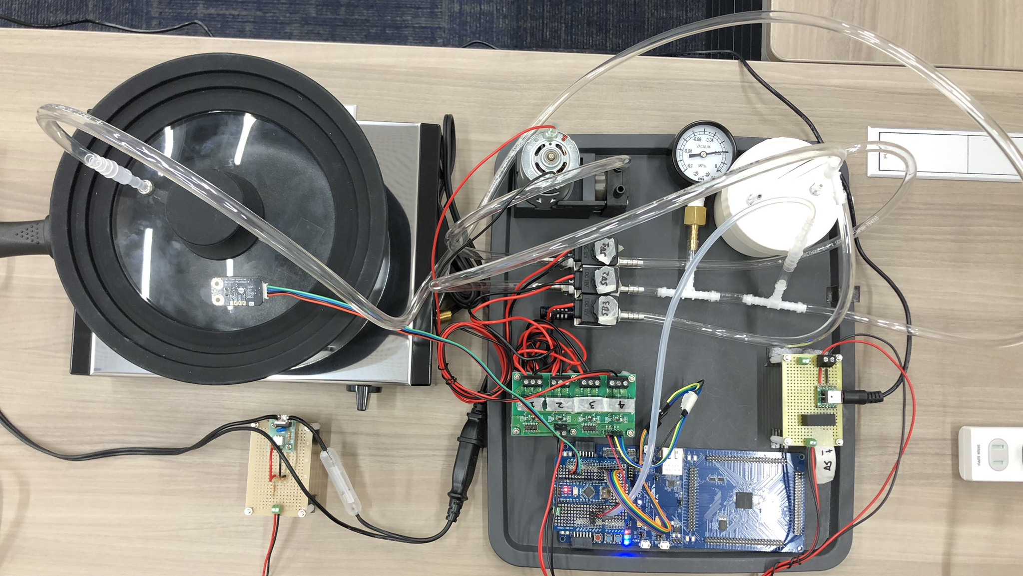
試作写真説明
電磁弁3個
真空ポンプ
デバッグ用圧力ゲージ
-0.02Kpa付近で制御中
鍋と蓋はダイソーにて購入、加工
リレー基板
真空ポンプ、電磁弁3個を制御中
真空BOX
真空引き込み口
電源基板
エントリーボード用DC5Vを生成
非接触温度センサー
にて鍋内温度を測定中
鍋加温用ヒーター
エントリーボード
ルネサスエレクトロニクス
EK-RA8M1
SSR基板
ヒーター制御用のAC電源ラインを制御
センサー基板
温度センサー、圧力センサーを実装
Arduinoシールド基板

Slide 8
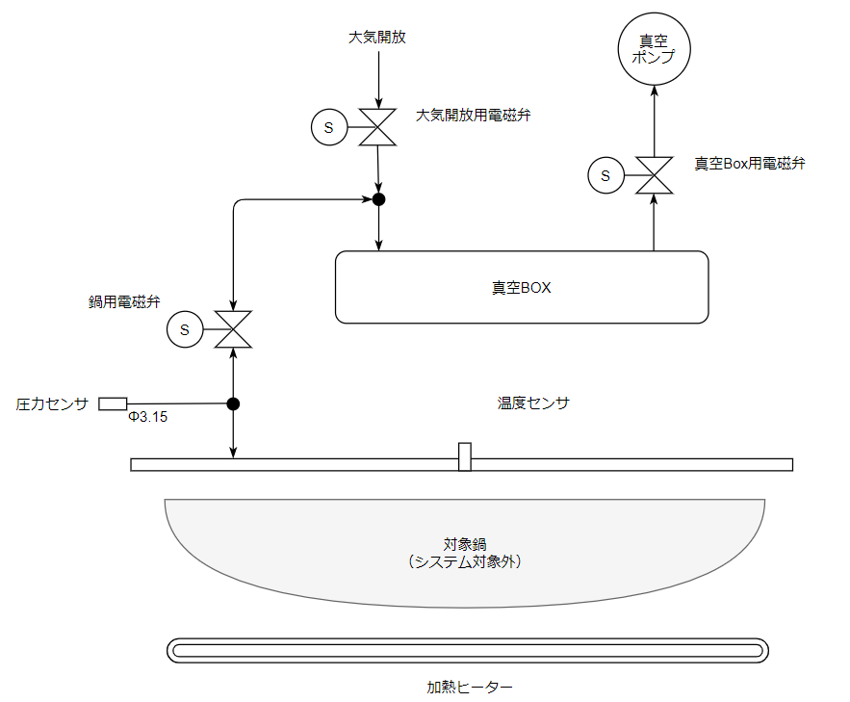
真空回路図、特徴説明
真空ポンプと鍋の間に真空BOXを設けることにより、加熱蒸気が真空ポンプへ吸引故障することを防ぐ。
動作解説
①真空ポンプ、真空Box用電磁弁をONにして、
真空BOX内を真空にする
②真空ポンプ、真空Box用電磁弁をOFF
③鍋用電磁弁ONにして鍋内を真空にする
④鍋用電磁弁OFF
⑤最初に戻り、複数回繰り返すことにより
反復引きにて鍋内を目標真空へ到達させる
これらをRTOSを用いてリアルタイム制御することで、精密な真空制御を実現しています。

Slide 9
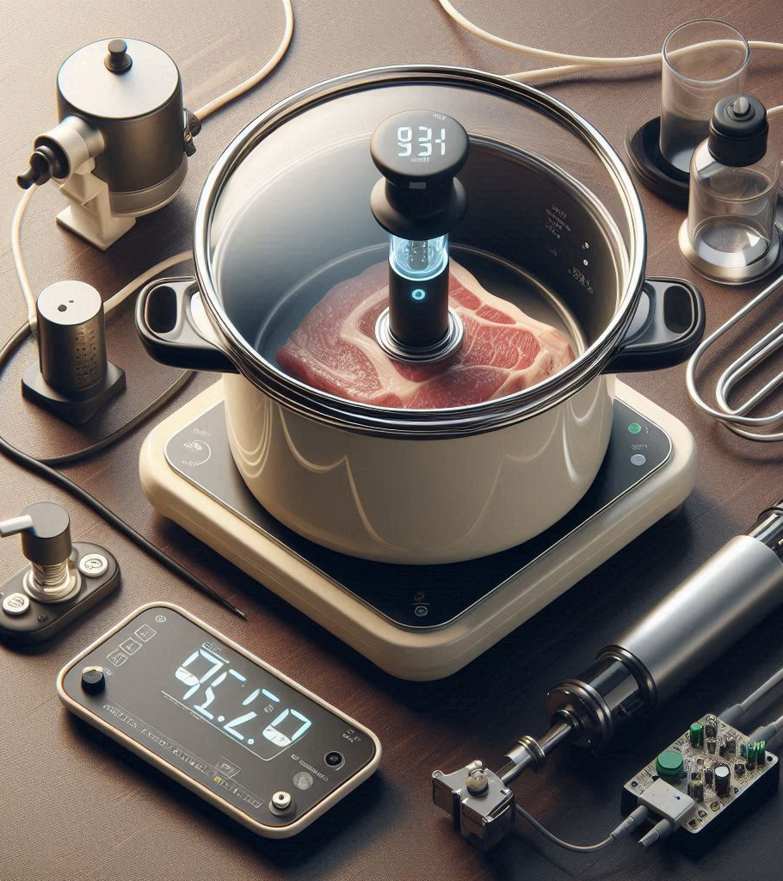
商品完成イメージ
もし商品化できたあかつきには
このようなイメージで製作を考えています。

Slide 10

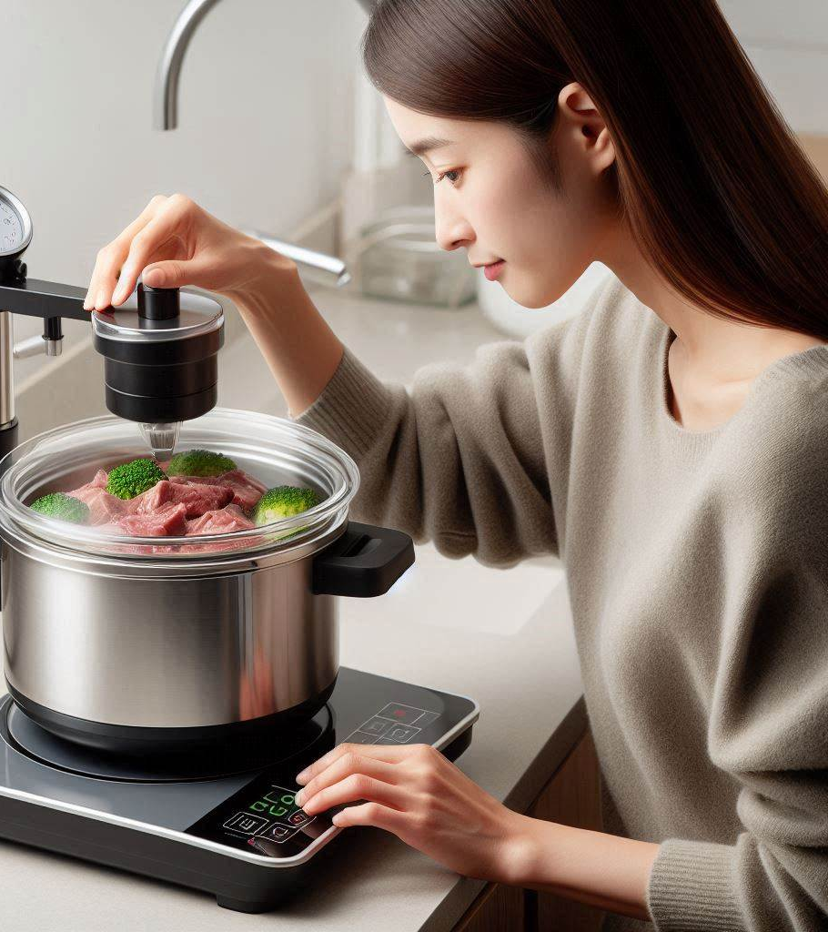
鍋ぶた引き太郎 マーケティング情報 ・10万円以下で販売 ・手持ちの鍋を使用可 ・20代女性をターゲット ・一人暮らし ・まだ見ぬ彼氏への 手料理を修行中

Slide 11
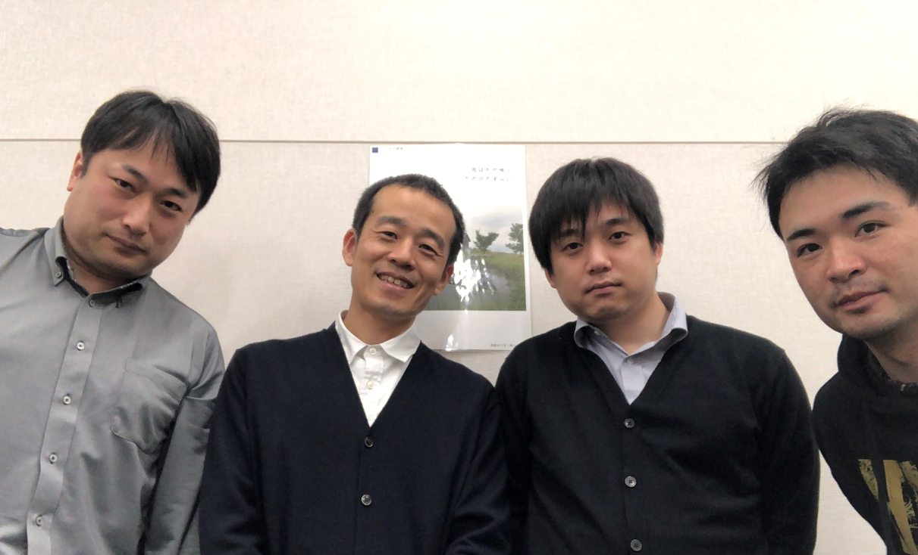

応募者のアピールポイント
普段の業務で携わる温度や圧力の制御技術を何か面白いものに使えないかなと考え、料理器具の開発にチャレンジします。
普段は料理をしない私たちですが、まだ見ぬレシピに実現可能にしていきます。

